Slide 1
3.1 A jövedelem termelése hosszú távon
Akárcsak a mikroökonómiában, a makroökonómiában is a megtermelhető kibocsátást a termelési függvénnyel jellemezzük
Így az előállítható GDP függ:
A technológiától
A felhasznált erőforrások mennyiségétől
Felhasznált tőkemennyiség (K - Capital)
Felhasznált munkamennyiség (L - Labor)

Slide 2
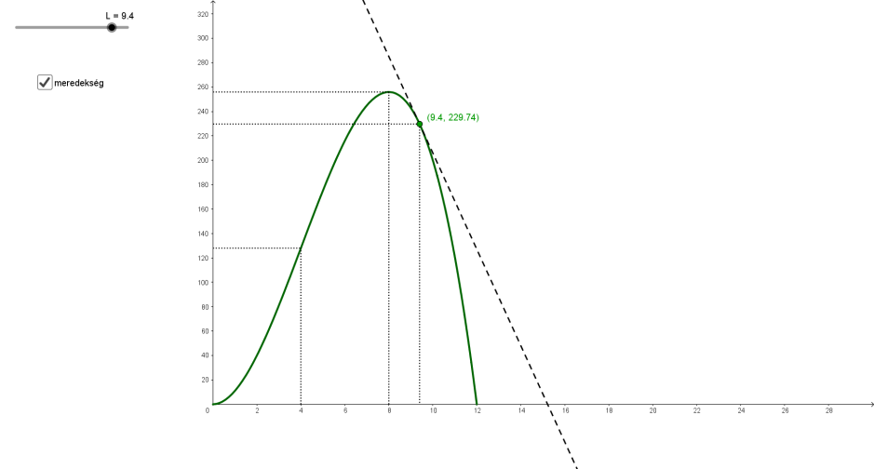
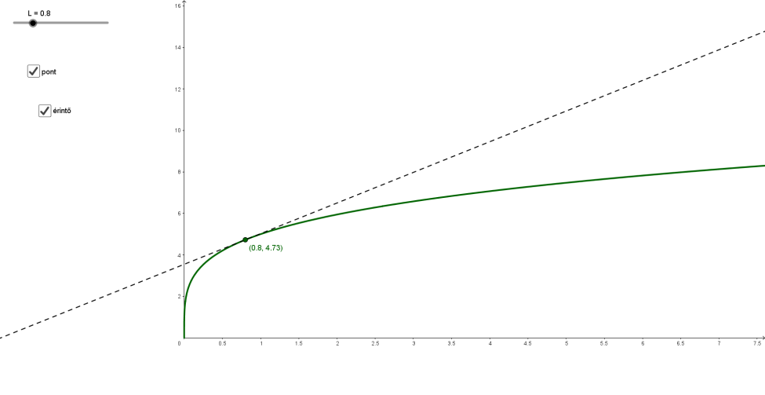
Makro termelési függvény: 1 változó
Mikroökonómiában:
$$Q=f(L)$$
Makroökonómiában:
$$Y=f(L)$$
$$Q =−L^{3}+24L^{2}$$
$$Y=5L^{0.25}$$

Slide 3
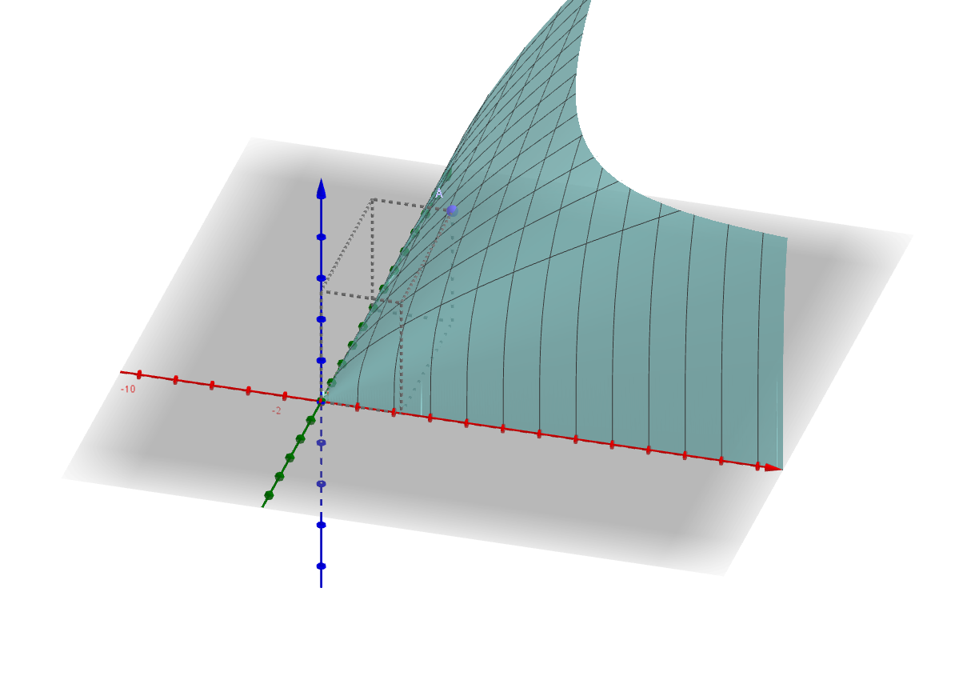
Makro termelési függvény: 2 változó
$$Y=f(K, L)$$
$$Y=A∙K^{a}∙L^{b}=K^{0,25}∙L^{0,75}$$

Slide 4
A javak kínálata hosszú távon
Modellföltevés: a termelési tényezők teljes kihasználtsága
$$Y=f\left(K,L\right)=\overline{f}\left(\overline{K},\overline{L}\right)=\overline{Y}$$
A megtermelhető GDP függ:
Technológia
Rendelkezésre álló tőkemennyiség
Rendelkezésre álló munkamennyiség

Slide 5
Jelen tananyag a Szegedi Tudományegyetemen készült az Európai Unió támogatásával. Projekt azonosító: EFOP-3.4.3-16-2016-00014
Szegedi Tudományegyetem
GazdaságtUDOMÁNYI KAR
Közgazdász KÉPZÉS
Távoktatási TAGOZAT
LECKESOROZAT
Copyright © SZTE GTK 2017/2018
A LECKE tartalma, illetve alkotó elemeI előzetes, írásbeli engedély MELLETT használhatók fel.

